Slide 1
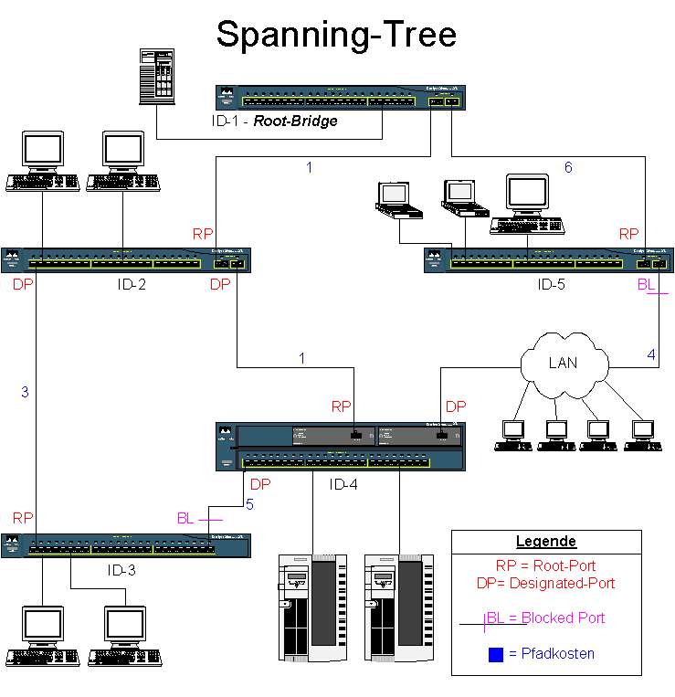

Spanning Tree Protocol

Slide 2
Spanning Tree Protocol
Das Spanning-Tree-Protokoll (STP) ist ein Redundanzverfahren zur Schleifenunterdrückung und damit zur Pfadoptimierung in Netzwerken.
Diese Maßnahme reduziert die aktiven Verbindungswege einer beliebig vermaschten Netzwerkstruktur und führt sie in eine Baumtopologie, daher die Bezeichnung Spanning Tree.

Slide 3
Spanning Tree Protocol
Erst wenn der bevorzugte Verbindungsweg unterbrochen ist, wird das Netzwerk neu organisiert und die optionalen Verbindungsstrecken aktiviert. Zur Überprüfung der Verbindungsstrecken kommunizieren die Switches oder Bridges regelmäßig mit Konfigurations-Datenpaketen, den Bridge Protocol Data Units (BPDU). Fällt eine Strecke aus kommen die BPDU-Datenpakete nicht mehr an und das SPA-Protokoll sorgt für eine Reorganisation.
Beim Aufbau des Spanning Tree vergleichen die Switches zunächst ihre Bridge ID (Brückenkennung) untereinander. Die Bridge ID setzt sich aus der Bridge-Priorität und der MAC-Adresse (Media Access Control) des Switches zusammen. Je kleiner die Bridge-Priorität, umso höher die Chance, Root Bridge zu werden. Bei gleicher Bridge-Priorität entscheidet die MAC-Adresse, die kleinere gewinnt. Liegt die Root Bridge fest, ermitteln die anderen Switches ihren günstigsten Weg zur Root Bridge und aktivieren den zugehörigen Anschluss, der jetzt Root Port wird. Die Root Bridge selbst hat keinen Root Port.

Slide 4
Rapid Spanning Tree Protocol
Bei STP können vom Ausfall eines Weges bis zur Wiederherstellung des Netzwerks 30 Sekunden vergehen. Währenddessen ist das Netz nicht verfügbar. Zudem kann man über gefälschte Pakete leicht Topologieänderungen verursachen und so einen Denial-of-Service bewirken. Deshalb waren schnell Verbesserungen gefragt, der Nachfolger Rapid Spanning Tree Protocol entstand .
RSTP baut nach Unterbrechungen das Netz wesentlich schneller wieder auf als STP, typischerweise in einigen hundert Millisekunden. Den Zeitvorteil erreicht RSTP durch verbesserte Portbehandlung: Es löst sich von Portstatus und -rolle und reduziert die möglichen Port-Zustände von drei (disabled, blocking, listening) auf einen (discarding).

Slide 5
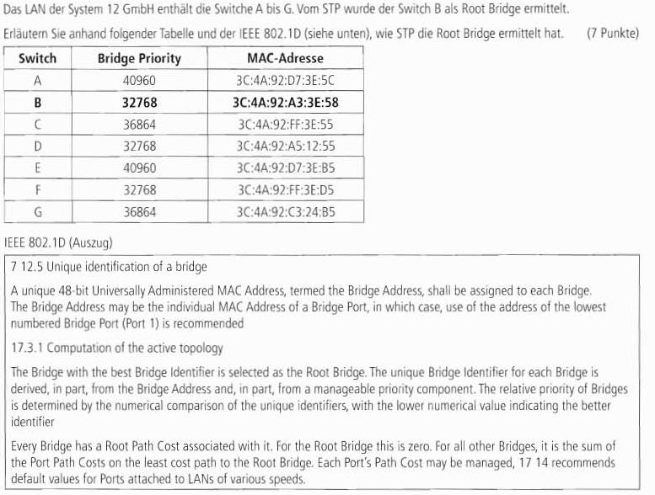
Spanning Tree Protocol - Aufgaben

Slide 6
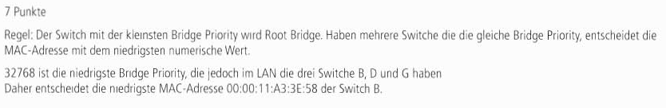
Spanning Tree Protocol - Aufgaben

Slide 7
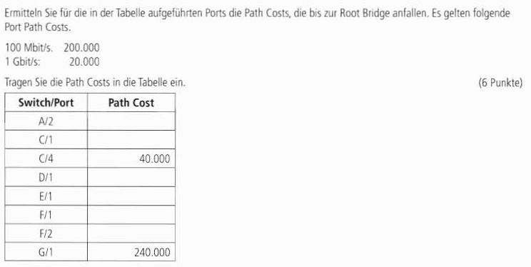
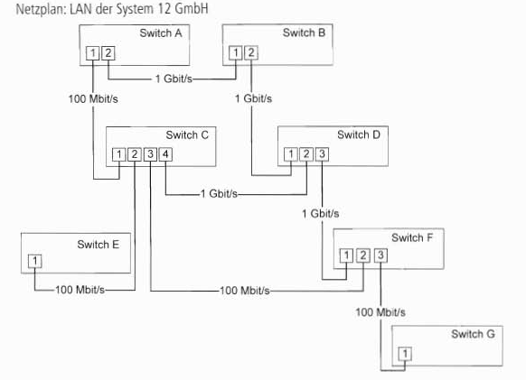
Spanning Tree Protocol - Aufgaben

Slide 8
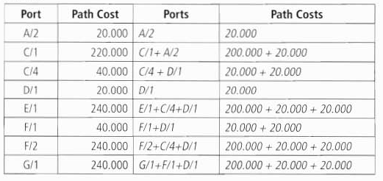
Spanning Tree Protocol - Aufgaben

Slide 9
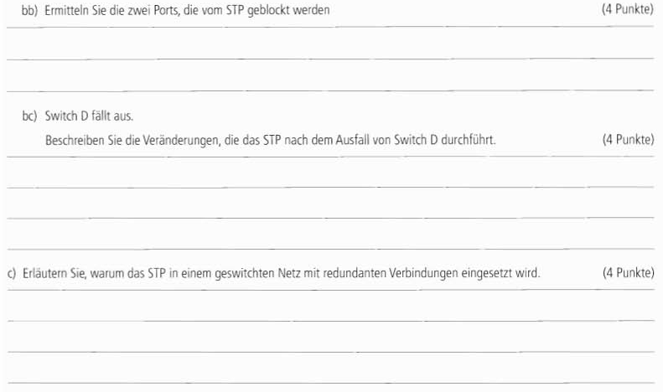
Spanning Tree Protocol - Aufgaben

Slide 10


Spanning Tree Protocol - Aufgaben

